Slide 1
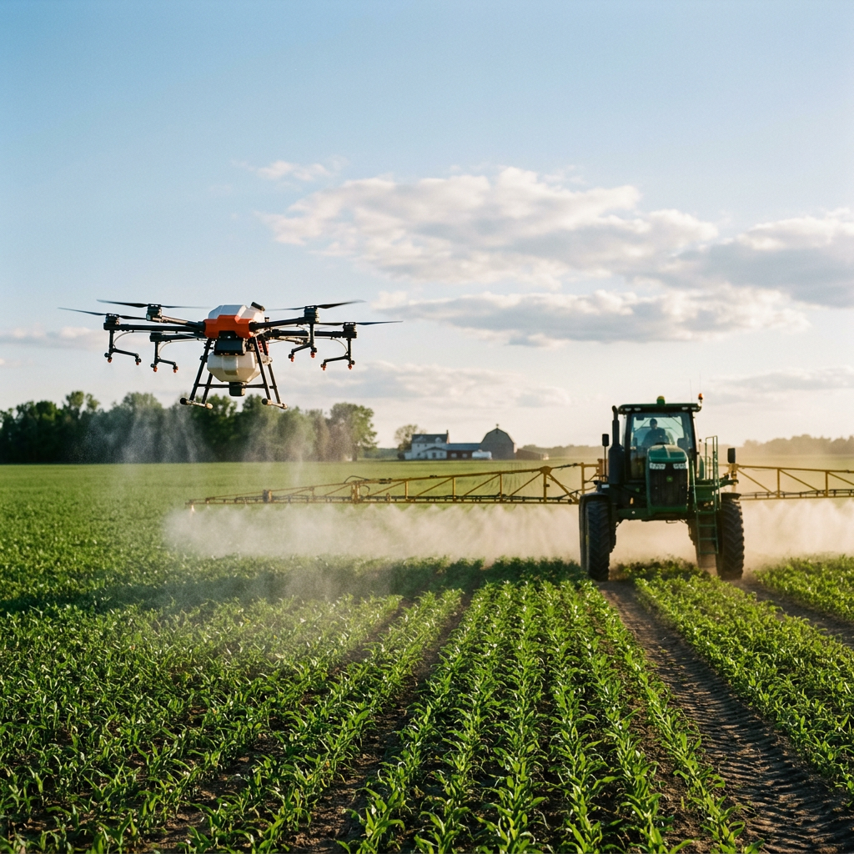
Nomes:
Vasco Graveto
Vinicius Muller
Leandro Istan
TRABALHO DO GRAU B
Processamento de
Imagens de Drones
Simulação e Modelagem de Sistemas · Unisinos
Objetivo: modelar e simular a plataforma web que transforma
imagens de drone em mapas topográficos, avaliando se a
capacidade atual cumpre a meta de entrega no pico.
Simulação e Modelagem de Sistemas · Unisinos | Trabalho do Grau B

Slide 2
Agenda
1
Introdução
Contexto agrícola, exemplos de mapas e objetivo
2
Plataforma
Como funciona a plataforma de processamento
3
Detalhes do modelo
Entidades, recursos, filas e regras de fluxo
4
Experimento
Distribuições, cenários e questões do estudo
5
Resultados
Indicadores, gráficos, conclusões e recomendações
Simulação e Modelagem de Sistemas · Unisinos | Trabalho do Grau B

Slide 3
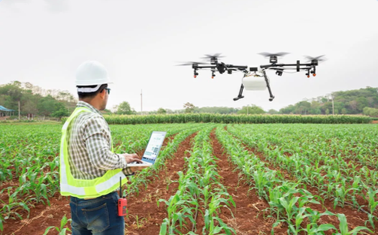
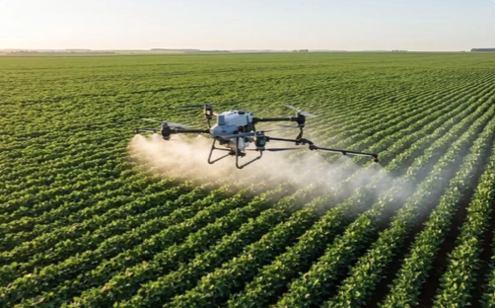
SEÇÃO 1
Introdução: Drones na Agricultura
O Brasil tem cerca de 35 mil drones agrícolas — número que cresceu 12 vezes em cinco anos.
Geração de mapas ← foco deste estudo
Operações de campo
O drone fotografa a lavoura e as fotos são processadas em
mapas para planejamento e acompanhamento da produção.
Tipo modelado: ortomosaico + modelo de elevação
(mapa topográfico).
A pulverização de precisão aplica defensivos apenas
onde é necessário.
Aparece aqui só como contexto — não é modelada.
Como os mapas são gerados hoje
1
2
3
Pela manhã
Em campo
No fim do dia
A equipe de um prestador de serviço sai para
atender uma fazenda. O cliente quer um mapa
atualizado de um talhão, uma área delimitada da
lavoura, para acompanhar o terreno e a plantação.
O operador define a área do voo e o drone percorre o talhão em faixas paralelas. Ele fotografa o terreno em intervalos regulares, de modo que cada foto se sobreponha às vizinhas. É essa sobreposição que depois permite montar uma imagem única e reconstruir o relevo.
Como referência, um mapeamento de 14 ha levou cerca de 23 minutos. Ao final, os arquivos ficam no cartão do
drone, e a equipe segue para o próximo voo ou para outra fazenda.
A equipe volta à empresa e sobe os arquivos de
cada voo em uma plataforma web, que processa
os dados e monta os mapas.
Simulação e Modelagem de Sistemas · Unisinos | Trabalho do Grau B

Slide 4
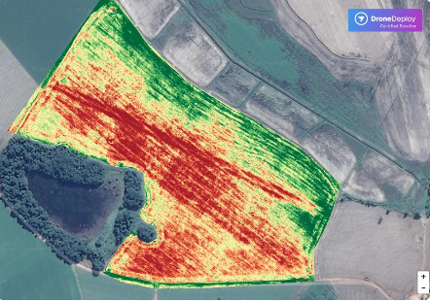
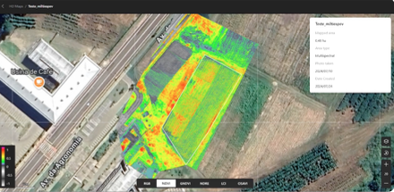
SEÇÃO 1
Introdução: Drones na Agricultura (Exemplos de mapas)
Mapa topográfico
Mapa NDVI
Mostra o relevo do terreno, com a altura de cada ponto. Serve, por exemplo, para dimensionar um
sistema de irrigação, já que o relevo determina o caminho da água e a pressão necessária nas
tubulações.
Um índice de vegetação calculado a partir de câmeras multiespectrais, que ajuda o produtor a
estimar o vigor da plantação e a encontrar áreas com problema.
Mapa NDVI de um talhão: o vermelho indica vegetação de baixo vigor, e o verde, vegetação vigorosa.
Um talhão de 0,48 ha na camada NDVI, com opções de RGB e outros índices (GNDVI, NDRE, LCI e OSAVI).
Simulação e Modelagem de Sistemas · Unisinos | Trabalho do Grau B

Slide 5
SEÇÃO 2
Plataforma: Visão do Usuário e Fluxo Interno
Visão do prestador de serviço
Sobe os arquivos e aguarda — sem instalar software, sem manter servidores.
Fecha a plataforma e é notificado quando o mapa fica pronto.
Volume por voo
Falha de envio
Referência de tempo
De 20 a 200 imagens (moda 80)
Cerca de 1 GB por voo (87 fotos × 11,7 MB)
Se faltar arquivo, a plataforma avisa.
O prestador envia apenas os faltantes
e o mapa volta à validação.
SmartFarm Web: mapa de 12 ha
em cerca de 5 min (sem fila).
Dentro da plataforma — 4 etapas
1
2
3
4
Validação
(CPU)
Alinhamento
(GPU)
Ortomosaico e
Modelo de elevação
Entrega
→
→
→
Confere se todos os arquivos estão presentes. Roda na CPU antes de ocupar servidor GPU.
Identifica pontos comuns entre fotos sobrepostas e calcula a posição de cada uma.
Rodam em paralelo. Ortomosaico: imagem única sem distorção. Elevação: altura de cada ponto.
Quando os dois produtos terminam, o mapa está pronto e o prestador é notificado.
Servidores de processamento (GPU)
• Grupo voos pequenos (≤ 80 imagens): 2 servidores
• Grupo voos grandes (> 80 imagens): 3 servidores ← gargalo
Fila única FIFO por grupo — alinhamento, ortomosaico e elevação disputam os mesmos servidores.
Simulação e Modelagem de Sistemas · Unisinos | Trabalho do Grau B

Slide 6
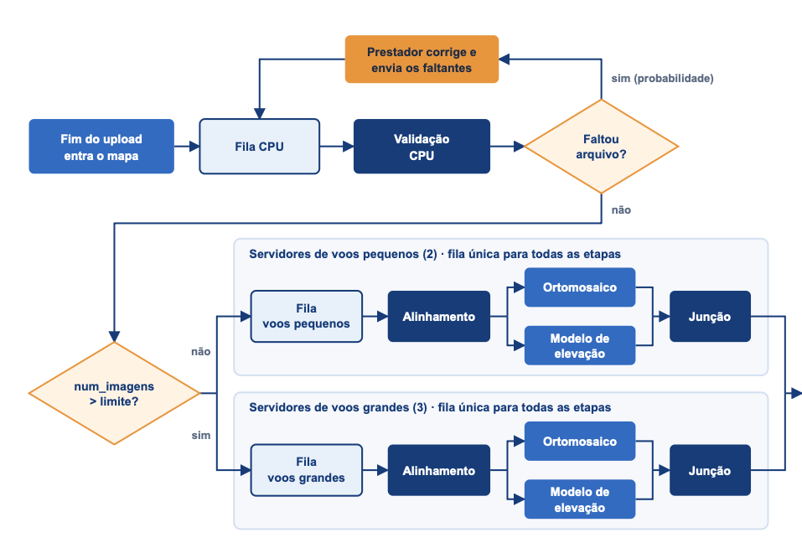
SEÇÃO 2
Fluxograma do Modelo
Notificação: Mapa pronto
Como as equipes voltam do campo em horários parecidos, os envios se concentram no fim do dia e disputam os mesmos servidores. Formam-se filas justamente no período de maior demanda, e o prestador tem um prazo a
cumprir com o cliente. A plataforma promete o mapa em até 10 minutos. A gestão precisa saber se a capacidade atual cumpre essa meta no pico ou se vale a pena colocar mais um servidor em paralelo.
Simulação e Modelagem de Sistemas · Unisinos | Trabalho do Grau B

Slide 7
SEÇÃO 3
Detalhes da Modelagem
Entidade: Mapa
Recursos
Atributo | Significado | Uso no modelo
num_imagens | Quantidade de imagens do voo | Define rota e tempos
rota | Voo pequeno ou voo grande | Define grupo de servidores
tentativas | Passagens pela validação | Identifica mapas com correção
instante_entrada | Fim do primeiro upload | Início do lead time
instante_saida | Notificação de mapa pronto | Fim do lead time
Recurso | Cap. | Etapas
CPU | 1 | Validação
Serv. voos pequenos | 2 | Alinhamento, ortomosaico, elevação (≤ 80 imagens)
Serv. voos grandes | 3 | Alinhamento, ortomosaico, elevação (> 80 imagens)
Filas e Regras de Fluxo
Filas FIFO
Reenvio
O prestador envia só os arquivos faltantes, o que não altera num_imagens.
O relógio do lead time continua correndo.
3 filas (CPU, voos pequenos, voos grandes), sem limite de buffer. Nenhum mapa é descartado.
Decisão probabilística
Validação: cada tentativa tem 5% de chance de detectar arquivo faltando. O mapa repete até passar.
Decisão condicional
num_imagens > 80 → servidores de voos grandes; caso contrário, servidores de voos pequenos.
Fluxo paralelo
Após alinhamento: ortomosaico e modelo de elevação rodam em paralelo. Junção espera os dois.
Simulação e Modelagem de Sistemas · Unisinos | Trabalho do Grau B

Slide 8
SEÇÃO 3
Indicadores e Implementação
Indicadores
① P90 do lead time (indicador principal)
② Mapas fora do prazo
Medido em minutos: do fim do primeiro upload até a notificação,
incluindo correção pelo prestador.
Meta: ≤ 10 min.
Calculado por noite simulada; IC de 95% obtido entre as replicações.
Em mapas por noite: aqueles com lead time > 10 min.
Meta proposta: ≤ 10% dos mapas da noite.
Complementares: lead time médio, vazão (mapas/h),
utilização de cada grupo de servidores (%).
Implementação (Python + SimPy)
Elemento do modelo | Onde está em modelo.py
Entidade mapa e atributos | Classe Mapa (num_imagens, rota, tentativas, instante_entrada, instante_saida)
Chegadas da noite | gerar_mapas — sorteia quantidade (Poisson), horários (Triangular) e num_imagens
Validação e reenvio | laço em processar_mapa: CPU (simpy.Resource), sorteio de falta e atraso de correção
Servidores e filas | Um simpy.Resource por grupo, fila FIFO única para as 3 etapas
Alinhamento + paralelo + junção | tarefa_servidor; dois processos SimPy; junção = ortomosaico & elevacao
Monitor | Amostra filas, servidores ocupados e mapas concluídos a cada 0,5 min
Simulação e Modelagem de Sistemas · Unisinos | Trabalho do Grau B

Slide 9
SEÇÃO 4
Experimento e Premissas
Distribuições de entrada
Grandeza | Distribuição | Parâmetros | Unidade | Fonte / Justificativa
Mapas por noite | Poisson | média 100 | mapas/noite | Servidores grandes ~90% ocupação no pico
Horário de envio | Triangular | mín 17h, moda 18h30, máx 21h | hora | Retorno concentrado das equipes com pico 18:30
num_imagens | Triangular | mín 20, moda 80, máx 200 | imagens | 14 ha → 87 imagens
Limite da rota | Constante | 80 | imagens | Igual à moda; cerca de 1/3 vai para pequenos
Alinhamento | Uniform | 0,69–1,03 | s/imagem | PIX4Dmatic: 86 s / 100 img [0,86 s/img] ± 20%
Modelo de elevação | Uniform | 1,22–1,84 | s/imagem | PIX4Dmatic: 153 s / 100 img [1,53 s/img] ± 20%
Ortomosaico | Uniform | 0,15–0,23 | s/imagem | PIX4Dmatic: 19 s / 100 img [0,19 s/img] ± 20%
Tempo de validação | Uniform | 5–15 | s | A preencher
Falta de arquivos | Bernoulli | 5% por tentativa | probabilidade | A preencher
Tempo de correção | Uniform | 1–3 | min | A preencher
Classificação do sistema
Dinâmico
Estocástico
Discreto
Estado muda ao longo da noite — filas crescem no pico e se esvaziam depois.
Chegadas, num_imagens, tempos de serviço e falta de arquivos são aleatórios.
Estado muda em instantes definidos: chegadas e conclusões de etapas.
Simulação e Modelagem de Sistemas · Unisinos | Trabalho do Grau B

Slide 10
SEÇÃO 4
Cenários e Questões do Estudo
Cenários simulados
Cenário | Serv. voos pequenos | Serv. voos grandes | Demanda | Replicações
Atual | 2 | 3 | Pico | ≥30
Servidor extra | 2 | 4 | Pico | ≥30
O servidor extra vai para os voos grandes (o gargalo). Conta manual no pico (~50 mapas/h):
Grupo grandes → 96% de ocupação no cenário atual e 72% com o servidor extra.
Grupo pequenos → 36% nos dois.
Números aleatórios comuns: a replicação i simula a mesma noite nos dois cenários (mesmos mapas e mesmos tempos sorteados). A diferença entre cenários vem só da capacidade.
Questões do estudo
1
2
3
Meta no cenário atual?
Ganho com servidor extra?
Mapas que saem do atraso?
Na situação atual, o P90 do lead time atende à meta de 10 min no pico?
Um servidor a mais reduz o P90 com IC sem sobreposição? Em quantos minutos?
Quantos mapas por noite deixam de ficar fora do prazo com o servidor extra?
Simulação e Modelagem de Sistemas · Unisinos | Trabalho do Grau B

Slide 11
SEÇÃO 5
Resultados da Simulação — Indicadores
Média das 30 noites, com IC de 95% (t de Student).
Indicador | Atual (2+3 servidores) | Servidor extra (2+4) | Meta
P90 do lead time | 9,47 min IC [8,74; 10,20] | 7,10 min IC [6,89; 7,32] | ≤ 10 min
Mapas fora do prazo | 8,3 mapas/noite IC [5,7; 10,9] | 0,7 mapas/noite IC [0,1; 1,2] | —
Mapas fora do prazo (%) | 8,5% IC [5,9; 11,0] | 0,7% IC [0,1; 1,2] | ≤ 10%
Lead time médio | 5,37 min IC [5,12; 5,61] | 4,57 min IC [4,46; 4,68] | —
Vazão | 25,5 mapas/h | 25,5 mapas/h | —
Utilização voos grandes (noite) | 47,5% | 35,6% | —
Utilização voos pequenos (noite) | 19,5% | 19,5% | —
Respostas às questões
1
2
3
Cenário atual?
Servidor extra?
Mapas sem atraso?
Não é possível afirmar.
P90 = 9,47 min mas IC [8,74; 10,20] contém 10 min.
Opera no limite.
Sim — diferença conclusiva.
P90 cai 2,37 min (de 9,47 → 7,10).
IC inteiro abaixo da meta.
~7,7 mapas/noite saem do atraso
(8,3 → 0,7).
Prazo: 91,4% → 99,3%.
Simulação e Modelagem de Sistemas · Unisinos | Trabalho do Grau B

Slide 12
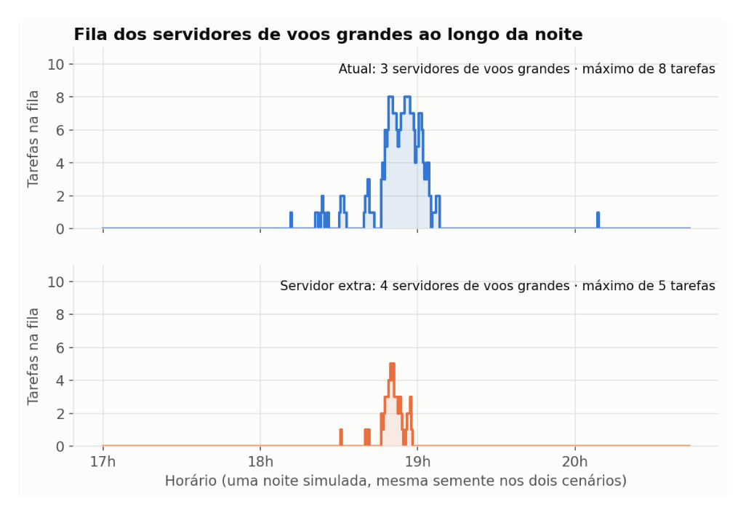
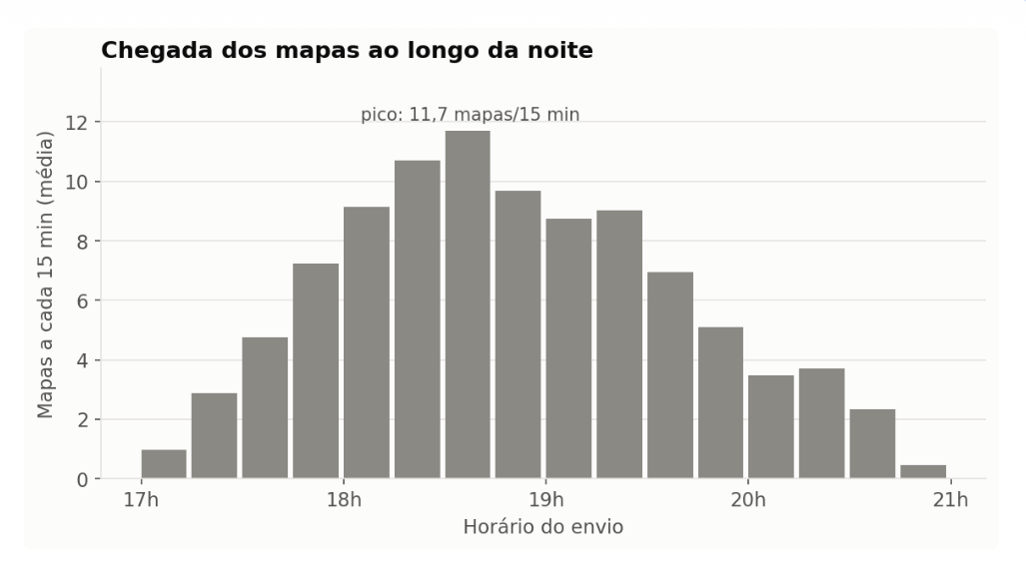
SEÇÃO 5
Gráficos da Simulação
Chegada dos mapas ao longo da noite
Fila dos servidores de voos grandes (em degraus)
Barras a cada 15 min. Envios crescem a partir das 17h, atingem pico de ~11,7 mapas/15 min entre 18h30 e 18h45 e caem até as 21h. Esse pico é o que forma a fila.
Uma noite simulada. A fila conta tarefas (cada mapa entra 3 vezes). Cenário atual: máximo de 8 tarefas (18h45–19h05). Servidor extra: máximo de 5 tarefas, esvazia mais rápido.
Simulação e Modelagem de Sistemas · Unisinos | Trabalho do Grau B

Slide 13
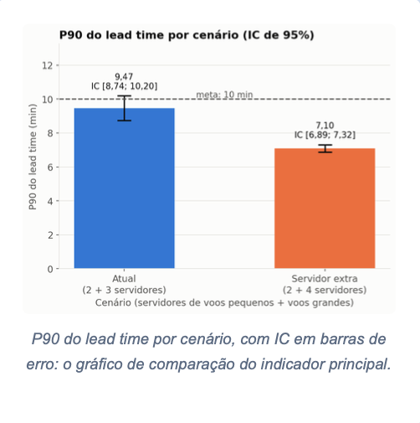
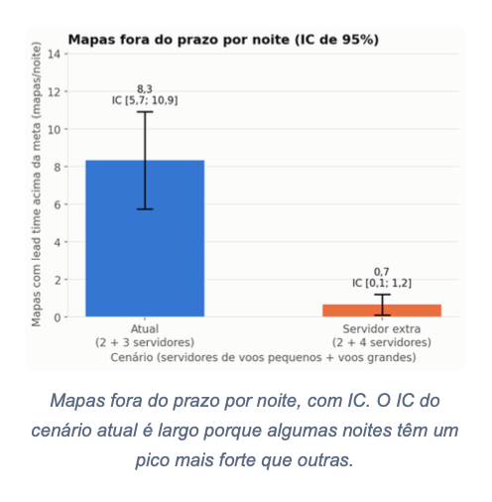
SEÇÃO 5
Gráficos da Simulação
P90 do lead time por cenário — IC 95%
Mapas fora do prazo por noite — IC 95%
Gráfico de barras com barras de erro. ICs não se sobrepõem → diferença conclusiva. Com servidor extra, todo o IC fica abaixo de 10 min.
IC do cenário atual é largo porque algumas noites têm pico mais forte que outras. Com servidor extra: IC [0,1; 1,2] mapas/noite.
Simulação e Modelagem de Sistemas · Unisinos | Trabalho do Grau B

Slide 14
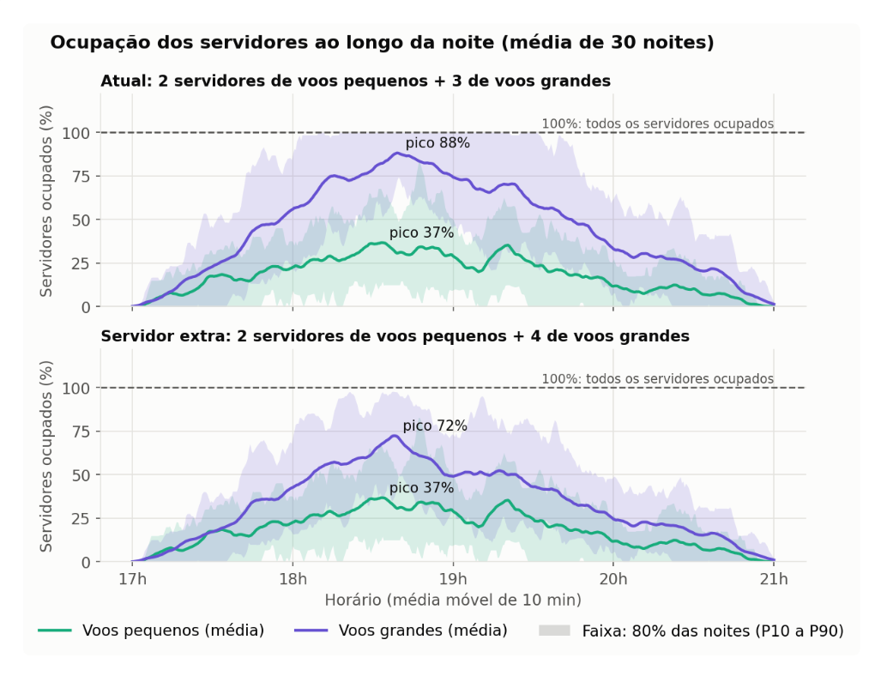
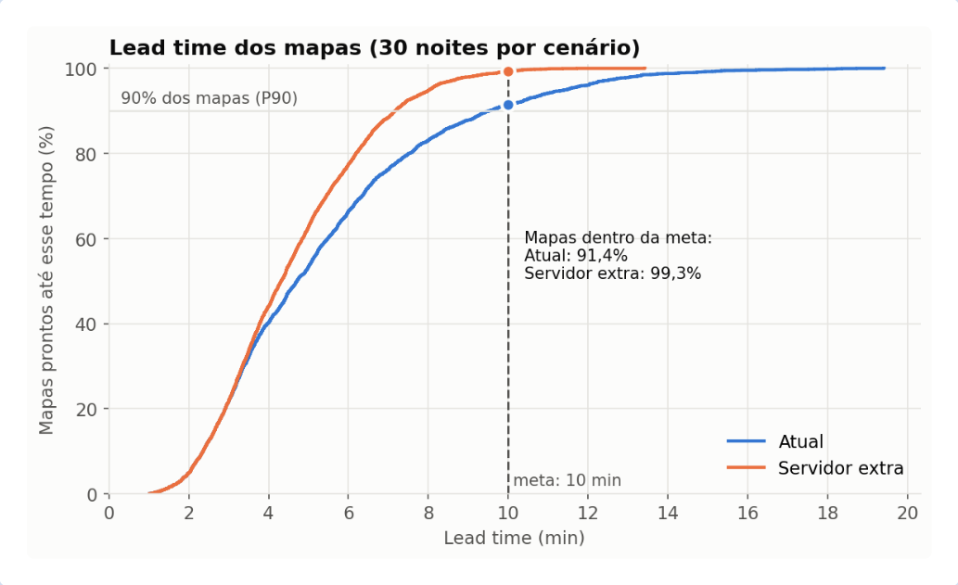
SEÇÃO 5
Gráficos da Simulação
Distribuição acumulada do lead time (30 noites)
Ocupação dos servidores ao longo da noite
Até ~3,5 min as curvas coincidem (mapas sem fila). Atual: cauda de até ~19 min. Extra: todos < 14 min. O servidor extra corta a cauda do pico — o que o P90 mede.
Linha = média das 30 noites; faixa = P10–P90. Atual: voos grandes chegam a 88% de pico médio (~18h40). Extra: pico cai para 72%. Voos pequenos ≤ 37% nos dois cenários.
Simulação e Modelagem de Sistemas · Unisinos | Trabalho do Grau B

Slide 15
SEÇÃO 5
Conclusões e Recomendações
O gargalo está nos servidores de voos grandes
88% de ocupação média no pico vs. 37% nos de voos pequenos — confirmado pela conta manual e pela simulação.
O cenário atual opera no limite da meta
P90 = 9,47 min com IC [8,74; 10,20] — contém 10 min. Cerca de 8,3 mapas/noite fora do prazo (8,5%).
Recomendação: adicionar 1 servidor de voos grandes
P90 cai 2,37 min → 7,10 min. IC inteiro abaixo da meta. Mapas fora do prazo: 8,3 → 0,7 por noite (91,4% → 99,3% dentro do prazo).
O ganho se concentra no pico
Antes das 17h45 e depois das 20h, ambos os grupos ficam < 50% de ocupação média. Se a plataforma roda na nuvem, um servidor extra só no horário de pico pode dar ganho parecido com custo menor.
Simulação e Modelagem de Sistemas · Unisinos | Trabalho do Grau B

Slide 16
Simulação e Modelagem de Sistemas · Unisinos
Processamento de Imagens de Drones
Obrigado pela atenção!
Trabalho do Grau B
Simulação e Modelagem de Sistemas · Unisinos | Trabalho do Grau B

